Slide 1
Застосування жирів.

Slide 2
Жири мають велике значення в народному господарстві. Вони використовуються в парфумерії, шкіряній і лакофарбовій промисловості, у виробництві мила, маргарину …

Slide 3
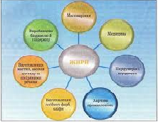

Slide 4
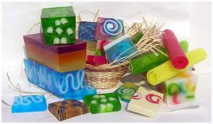
Миловаріння.

Slide 5
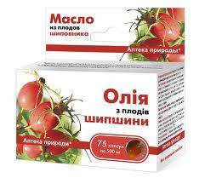

Жири в косметичних засобах відіграють значну роль.

Slide 6
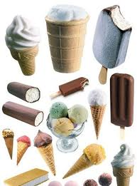
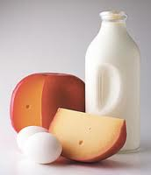
Жири є незамінними у виготовлення харчових продуктів.

Slide 7
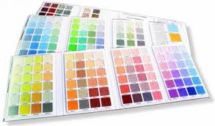
Жири є необхідним компонентом для виготовлення олійних фарб,оліфи.

Slide 8
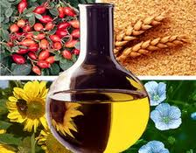

Рослинні жири отримують із зерен масляних рослин наприклад із соняшника, хлопка, льону.

Slide 9
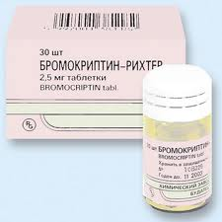

Застосування жирів в медицині.

Slide 10
Дякую за увагу.

